Slide 1
HỆ ĐIỀU HÀNH Chương 4 (3) Định thời CPU
10/13/2021

Slide 2
Câu hỏi ôn tập chương 4 (2)
Các giải thuật định thời
Round-Robin (RR)
Highest Response Ratio Next (HRRN)
Multilevel Queue
Multilevel Feedback Queue

Slide 3
Nội dung chương 4 (3)
Định thời tiểu trình (Thread scheduling)
Định thời đa bộ xử lý (Multiple-processor scheduling)
Định thời trên một số hệ điều hành

Slide 4
Định thời tiểu trình
Trên các hệ điều hành hiện đại có hỗ trợ tiểu trình, tiểu trình được định thời, không phải tiến trình.
Có sự phân biệt giữa tiểu trình người dùng và tiểu trình hạt nhân khi định thời.
Tiểu trình người dùng được định thời thông qua các thư viện quản lý tiểu trình:
Phạm vi định thời là bên trong tiến trình (process-contention scope - PCS)
Thường được thực hiện bằng cách thiết lập độ ưu tiên (bởi người lập trình).
Tiểu trình hạt nhân được định thời trên tất cả các CPU khả dụng. Phạm vi định thời là toàn hệ thống (system-contention scope - SCS).
Notes:
User-level threads are managed by a thread library, and the kernel is unaware of them. To run on a CPU, user-level threads must ultimately be mapped to an associated kernel-level thread, although this mapping may be indirect and may use a lightweight process (LWP).

Slide 5
Định thời vi xử lý đa nhân
Định thời CPU trở nên phức tạp hơn khi hệ thống có nhiều bộ xử lý.
Khái niệm đa bộ xử lý có thể là một trong các dạng sau:
CPU có nhiều lõi vật lý (Multicore CPUs)
CPU có nhiều luồng xử lý trên một lõi (Multithreaded cores)
Hệ thống NUMA (non-uniform memory access)
Đa xử lý không đồng nhất (Heterogeneous multiprocessing)
Có hai cách tiếp cận phổ biến: đa xử lý bất đối xứng (asymmetric multiprocessing) và đa xử lý đối xứng (symmetric multiprocessing - SMP).

Slide 6
Cân bằng tải (Load balancing)
Một bộ xử lý có quá nhiều tải, trong khi các bộ xử lý khác rỗi => Cần đảm bảo các bộ xử lý đều được sử dụng hiệu quả.
Mục tiêu của cân bằng tải là phân phối khối lượng công việc (workload) đều nhau cho các CPU.
Có hai cách cân bằng tải:
Push migration: Một tác vụ đặc biệt sẽ kiểm tra định kỳ tải của từng CPU. Nếu tình trạng quá tải xuất hiện, hệ thống sẽ di chuyển (đẩy) tác vụ từ CPU bị quá tải sang các CPU khác.
Pull migration: CPU rỗi kéo (pull) tác vụ đang chờ từ CPU bận.
Notes:
Cân bằng tải chỉ cần thiết đối với hệ thống mà mỗi bộ xử lý có hàng đợi của riêng nó.

Slide 7
Định thời trên Linux
Nhân Linux 2.5 trở về trước sử dụng các phiên bản định thời UNIX tiêu chuẩn:
Không hỗ trợ tốt các hệ thống nhiều bộ xử lý.
Hiệu năng kém nếu có số lượng lớn các tiến trình trong hệ thống
Nhân Linux 2.5 sử dụng bộ định thời O(1):
Chạy với thời gian hằng số.
Định thời theo độ ưu tiên với chế độ trưng dụng.
Có hai khoảng ưu tiên: time-sharing và real-time.
Giá trị số nhỏ hơn biểu diễn độ ưu tiên lớn hơn.
Hoạt động tốt với các hệ thống SMP nhưng đáp ứng kém với các tiến trình interactive.

Slide 8
Định thời trên Linux: CFS
Nhân Linux từ 2.6.23 sử dụng bộ định thời CFS (Completely Fair Scheduler)
Định thời theo lớp:
Mỗi lớp được gán một độ ưu tiên cụ thể.
Bộ định thời chọn tác vụ có độ ưu tiên cao nhất trong lớp có độ ưu tiên cao nhất.
Thời gian sử dụng CPU của mỗi tác vụ không dựa trên quantum time cố định mà dựa trên tỷ lệ giờ CPU.
Nhân Linux cài đặt sẵn 2 lớp: default và real-time. Các lớp khác có thể được thêm vào.

Slide 9
Định thời trên Linux: CFS
Thời gian sử dụng CPU:
Được tính dựa trên giá trị nice được gán cho mỗi tác vụ, có giá trị từ -20 đến 19.
Giá trị thấp hơn có độ ưu tiên cao hơn.
Target latency – khoảng thời gian mà một tiến trình cần được chạy ít nhất một lần.
Target latency có thể tăng lên nếu số lượng tiến trình tăng lên.
CFS xác định tác vụ được thực thi kế tiếp qua virtual run time:
Mỗi tác vụ có giá trị virtual run time riêng, được kết hợp với một hệ số đặc biệt dựa trên độ ưu tiên.
Các tiến trình có độ ưu tiên bình thường có virtual run time tương đương với thời gian chạy thực tế.
Chọn tiến trình có virtual run time nhỏ nhất để thực thi tiếp.

Slide 10
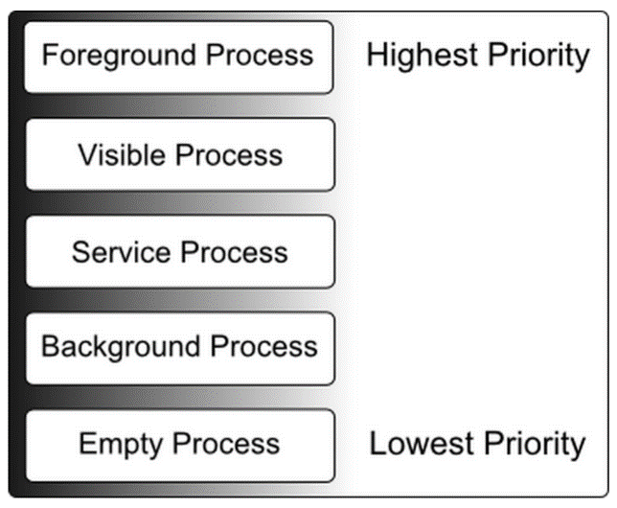
Định thời trên Android
Sử dụng bộ định thời của Linux.
Độ ưu tiên được phân chia theo nhóm của các tiến trình:
Để thu hồi tài nguyên, Android có thể hủy (kill) các tiến trình dựa trên độ ưu tiên của chúng.
Notes:
The Android system tries to maintain an application process for as long as possible, but eventually needs to remove old processes to reclaim memory for new or more important processes. To determine which processes to keep and which to kill, the system places each process into an "importance hierarchy" based on the components running in the process and the state of those components. Processes with the lowest importance are eliminated first, then those with the next lowest importance, and so on, as necessary to recover system resources.
There are five levels in the importance hierarchy. The following list presents the different types of processes in order of importance (the first process is most important and is killed last):

Slide 11
Định thời trên Windows
Định thời theo độ ưu tiên với chế độ trưng dụng.
Tác vụ có độ ưu tiên cao nhất luôn được chạy tiếp.
Tiến trình sẽ được thực thi cho đến khi (1) block bởi system call, (2) hết quantum time, (3) bị thay thế bởi một tiến trình khác có độ ưu tiên cao hơn.
Sử dụng 32 độ ưu tiên, được chia thành 2 lớp: variable (1-15) và real-time (16-31). Độ ưu tiên 0 dành cho quản lý bộ nhớ.
Mỗi độ ưu tiên có hàng đợi riêng.
Idle thread được chạy nếu không có bất cứ tác vụ nào trong hàng đợi.

Slide 12
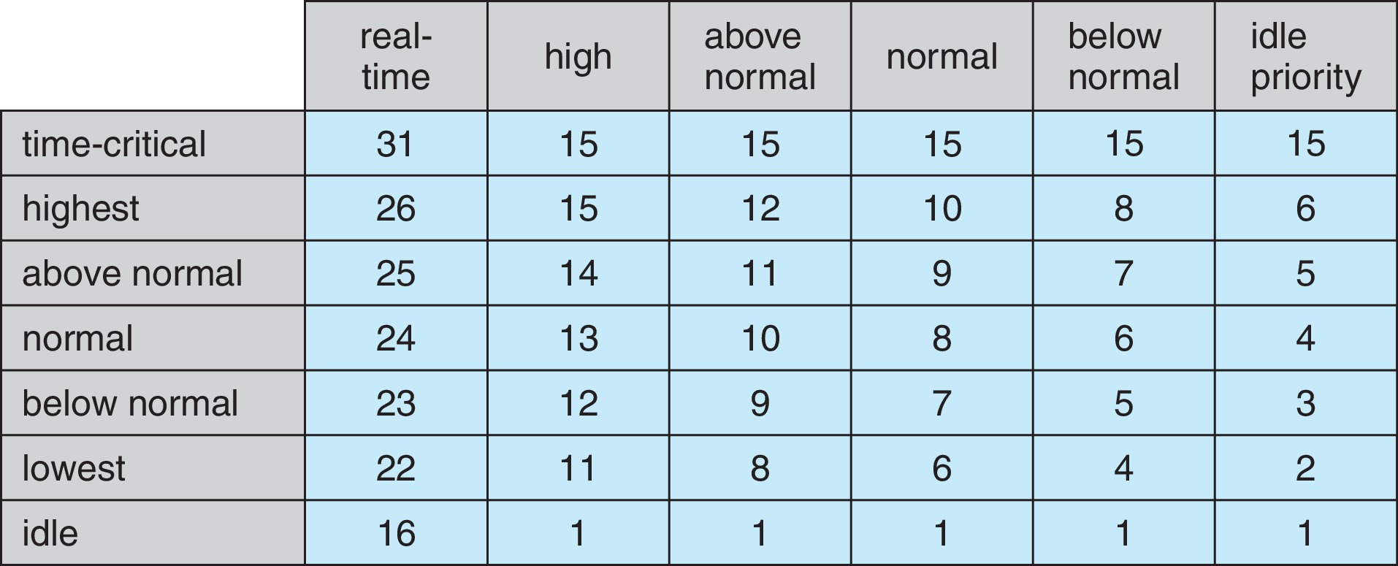
Định thời trên Windows
Các độ ưu tiên trên Windows

Slide 13
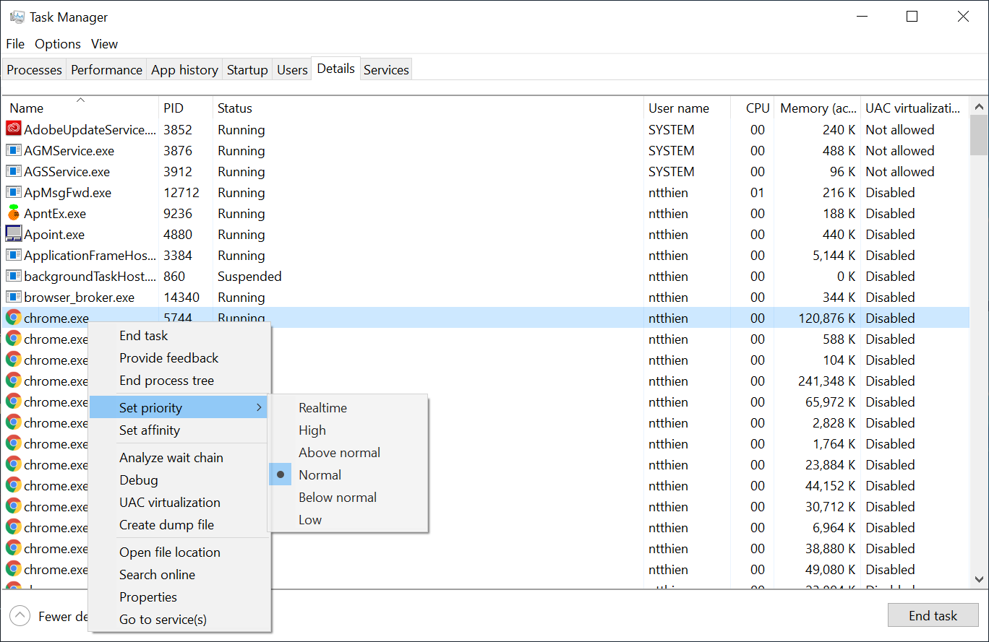
Định thời trên Windows

Slide 14
Tóm tắt nội dung buổi học
Định thời tiểu trình (Thread scheduling)
Định thời đa bộ xử lý Multiple-processor scheduling)
Định thời trên một số hệ điều hành
Linux
Windows

Slide 15
Câu hỏi ôn tập
Định thời tiểu trình như thế nào?
Có các cách tiếp cận nào để thực hiện định thời đa bộ xử lý? Ưu nhược điểm của từng cách tiếp cận?
Cân bằng tải là gì? Tại sao phải cân bằng tải?
Định thời theo thời gian thực như thế nào?
Mô tả CFS?
Trình bày đặc điểm của bộ định thời trên Windows?

